Slide 1




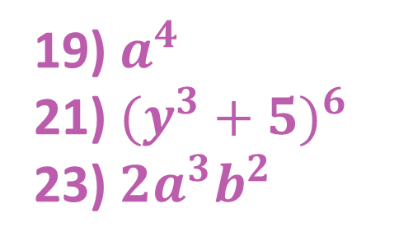
اليوم/ الاحد التاريخ/1446/05/29 الحصة/ الثالثة
الموضوع/ الجذر النوني
حل الواجب
حل الواجب:
مهاراتي
الرئيسية
19) $a^{4}$
21) ${(y^{3}+5)}^{6}$
23) $2a^{3}b^{2}$
الرئيسية
التهيئة
جواهر الحارثي @jewelsAlshdaddi
التدريس
التدريب
التقويم
الاغلاق

Slide 2
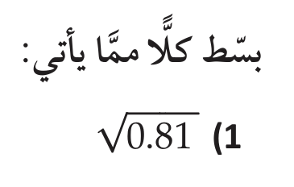


اليوم/ الاحد التاريخ/1446/05/29 الحصة/ الثالثة
الموضوع/ الجذر النوني
حل الواجب
اختبار قصير
اختبار قصير
التهيئة
جواهر الحارثي @jewelsAlshdaddi
التدريس
التدريب
التقويم
الاغلاق
تقويم تشخيصي

Slide 3
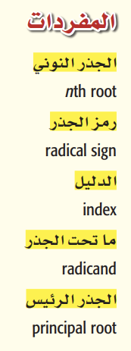
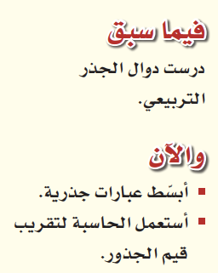
اليوم/ الاحد التاريخ/1446/05/29 الحصة/ الثالثة
 | الموضوع/ الجذر النوني
حل الواجب
الأهداف الخاصة:
تقريب الجذور.
اختبار قصير
الرئيسية
التهيئة
جواهر الحارثي @jewelsAlshdaddi
التدريس
التدريب
التقويم
الاغلاق

Slide 4
جدول التعلم
ماذا أعرف | ما أريد أن أعرف | ماذا تعلمت
الموضوع/
الجذر النوني
1446/05/29
حل الواجب
اختبار قصير
الرئيسية
التهيئة
جواهر الحارثي @jewelsAlshdaddi
التدريس
الأهداف الخاصة:
تقريب الجذور.
التدريب
التقويم
الاغلاق

Slide 5

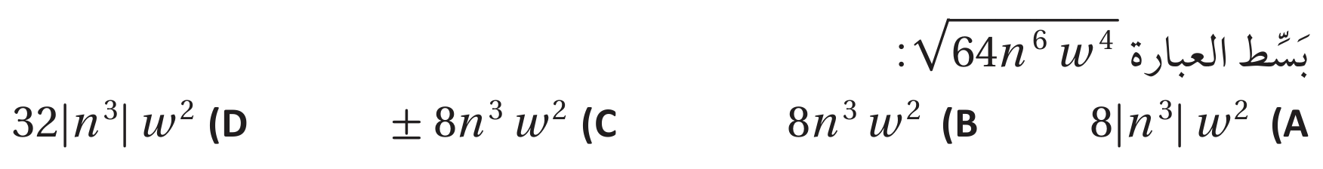

إثراء
الموضوع/
الجذر النوني
1446/05/29
حل الواجب
اختبار قصير
الرئيسية
التهيئة
جواهر الحارثي @jewelsAlshdaddi
الأهداف الخاصة:
تقريب الجذور.
التدريس
التدريب
التقويم
الاغلاق
تعلم تعاوني

Slide 6
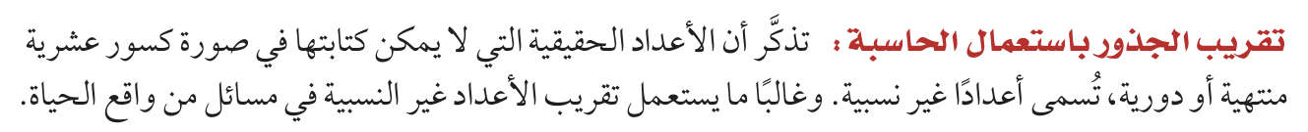
الموضوع/
الجذر النوني
1446/05/29
حل الواجب
اختبار قصير
الرئيسية
التهيئة
جواهر الحارثي @jewelsAlshdaddi
التدريس
الأهداف الخاصة:
تقريب الجذور.
التدريب
التقويم
الاغلاق

Slide 7
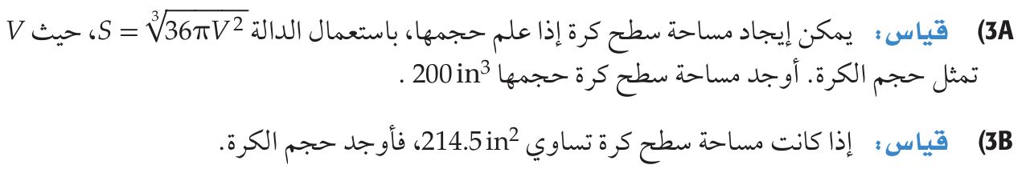

تحقق من فهمك
الموضوع/
الجذر النوني
1446/05/29
حل الواجب
اختبار قصير
الرئيسية
التهيئة
جواهر الحارثي @jewelsAlshdaddi
التدريس
الأهداف الخاصة:
تقريب الجذور.
التدريب
التقويم
الاغلاق
تعلم ذاتي

Slide 8
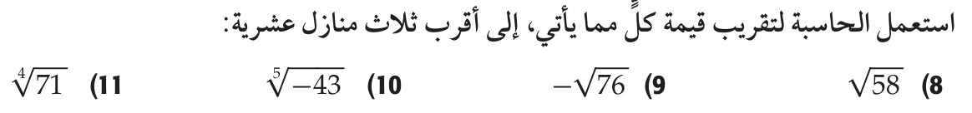

تـــأكد
الموضوع/
الجذر النوني
1446/05/29
حل الواجب
اختبار قصير
الرئيسية
التهيئة
جواهر الحارثي @jewelsAlshdaddi
التدريس
الأهداف الخاصة:
تقريب الجذور.
التدريب
التقويم
الاغلاق
تعلم أقران

Slide 9
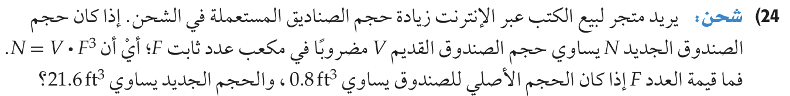
تدرب
الموضوع/
الجذر النوني
1446/05/29
حل الواجب
اختبار قصير
الرئيسية
التهيئة
جواهر الحارثي @jewelsAlshdaddi
التدريس
الأهداف الخاصة:
تقريب الجذور.
التدريب
التقويم
الاغلاق
تعلم تعاوني

Slide 10
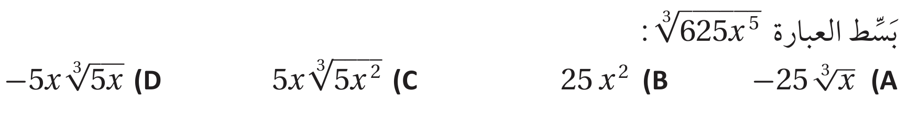
تحصيلي
الموضوع/
الجذر النوني
1446/05/29
حل الواجب
اختبار قصير
الرئيسية
التهيئة
جواهر الحارثي @jewelsAlshdaddi
التدريس
الأهداف الخاصة:
تقريب الجذور.
التدريب
التقويم
الاغلاق
تعلم ذاتي

Slide 11
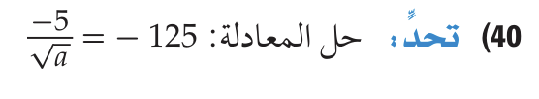
مهارات التفكير العليا
الموضوع/
الجذر النوني
1446/05/29
حل الواجب
اختبار قصير
الرئيسية
التهيئة
جواهر الحارثي @jewelsAlshdaddi
التدريس
الأهداف الخاصة:
تقريب الجذور.
التدريب
التقويم
الاغلاق

Slide 12
جدول التعلم
ماذا أعرف | ما أريد أن أعرف | ماذا تعلمت
الموضوع/
الجذر النوني
1446/05/29
حل الواجب
اختبار قصير
الرئيسية
التهيئة
جواهر الحارثي @jewelsAlshdaddi
التدريس
الأهداف الخاصة:
تقريب الجذور.
التدريب
التقويم
الاغلاق

Slide 13
الواجب
الموضوع/
الجذر النوني
1446/05/29
حل الواجب
31 – 33
صفحة 33
اختبار قصير
الرئيسية
التهيئة
جواهر الحارثي @jewelsAlshdaddi
تذكري يا جميلتي:
الفشل الحقيقي هو أن تكفي عن المحاولة مجددًا
التدريس
الأهداف الخاصة:
تقريب الجذور.
التدريب
التقويم
الاغلاق

